Slide 1
Laboratorio AI
Restituzione in plenaria

Slide 2
Gruppo 2
Relatore:

Slide 3
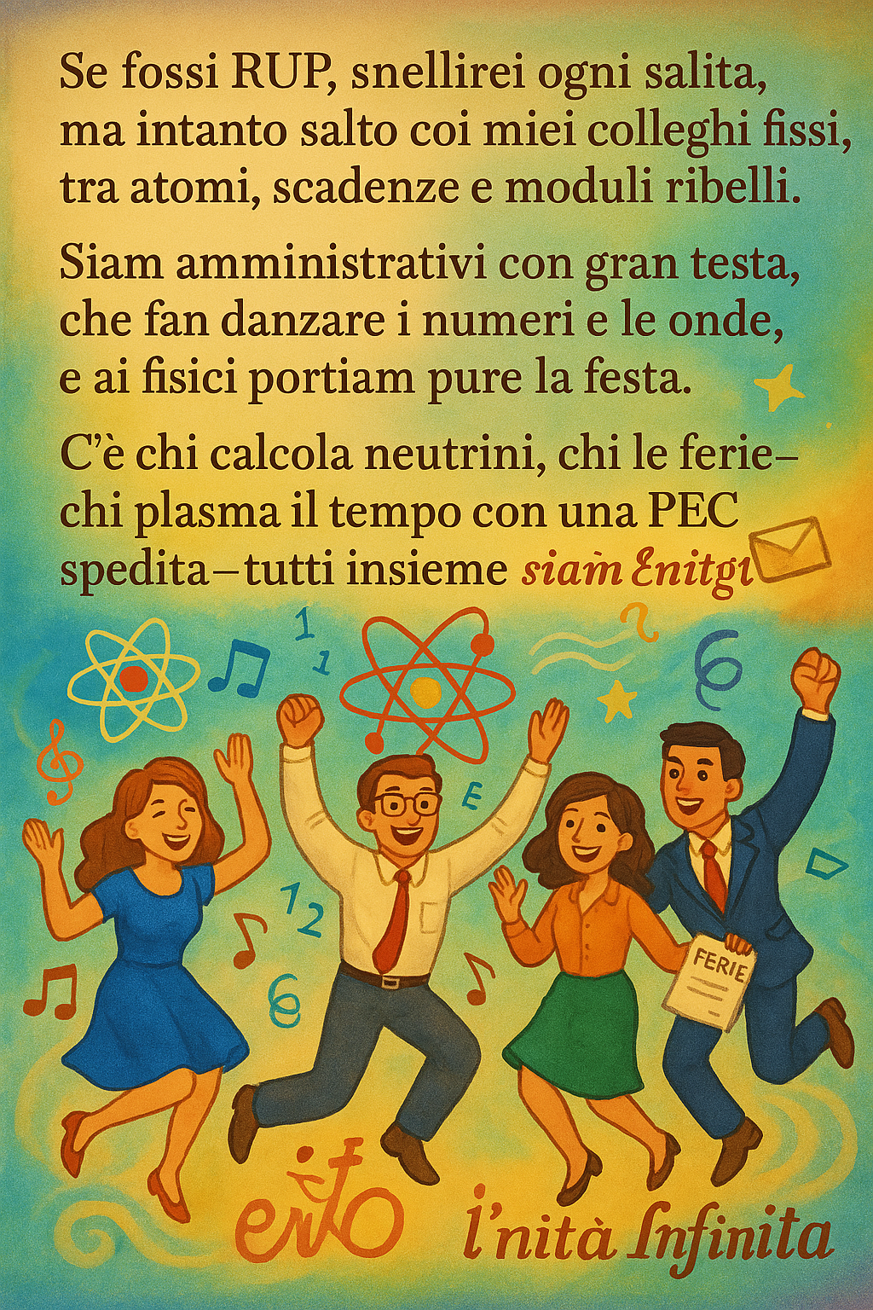
Se fossi RUP, snellirei ogni salita, ma intanto salto coi miei colleghi fissi, tra atomi, scadenze e moduli ribelli.
Siam amministrativi con gran testa, che fan danzare i numeri e le onde, e ai fisici portiam pure la festa.
C’è chi calcola neutrini, chi le ferie, chi plasma il tempo con una PEC spedita— tutti insieme siam energia infinita.
"Onda d’ingegno, forza d’ufficio."
Relatore:

Slide 4
L’IA e il Benessere sul Lavoro – L’IA può aiutare a lavorare meglio e con meno stress?
1. "I neutrini li catturiamo insieme, lo stress lo lasciamo all’AI."
2. "L’AI ci aiuta a respirare: meno rincorse, più squadra."
3. "La scadenza non fa più paura: l’AI ci semplifica la cura."
Relatore:

Slide 5
L’IA e il Benessere sul Lavoro – L’IA può aiutare a lavorare meglio e con meno stress?
Creare un interlocutore virtuale nostro avatar con il quale confrontarci per ridurre lo stress e che ci aiuti nella gestione delle scadenze.
Relatore:

Slide 6
Gruppo 9
Relatore:

